Slide 1
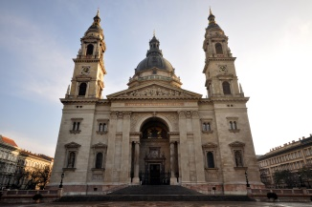
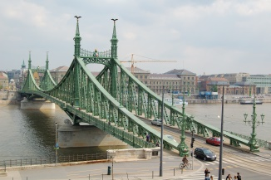
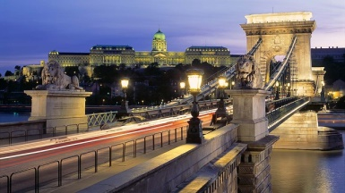
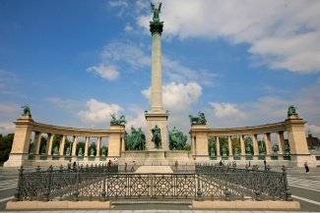
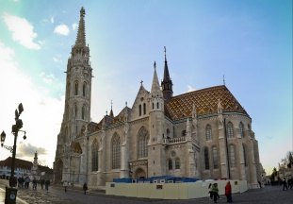
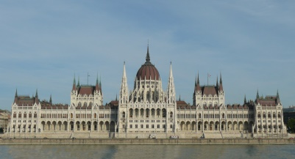
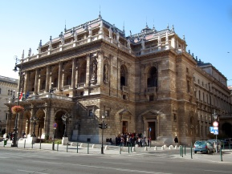
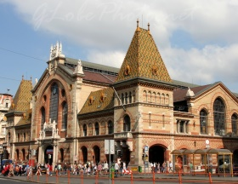
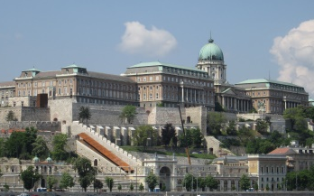
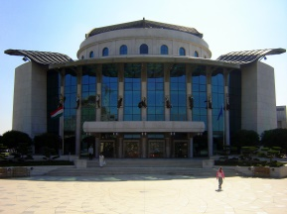
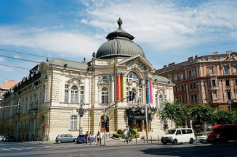
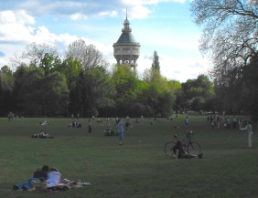
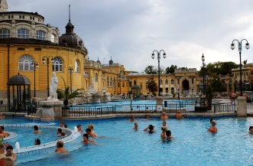
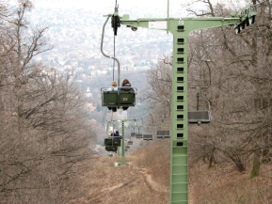
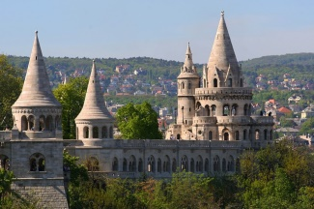
Sehenswürdigkeiten in Budapest
e Sankt-Stephans-Basilika
Szent István Bazilika
e Freiheitsbrücke
Szabadság híd
e Kettenbrücke
Lánchíd
r Heldenplatz
Hősök tere
e Matthiaskirche
Mátyás-templom
s Parlamentsgebäude
Országház
e Staatsoper
Állami Operaház
e Markthalle
Vásárcsarnok
r Burgpalast
Budavári palota
Ungarisches Nationaltheater
Magyar Nemzeti Színház
s Lustspielhaus
Vígszínház
e Margareteninsel
Margit-sziget
s Széchenyi-Heilbad
Széchenyi gyógyfürdő
r Sessellift
Libegő
e Fischerbastei
Halászbástya

